Slide 1
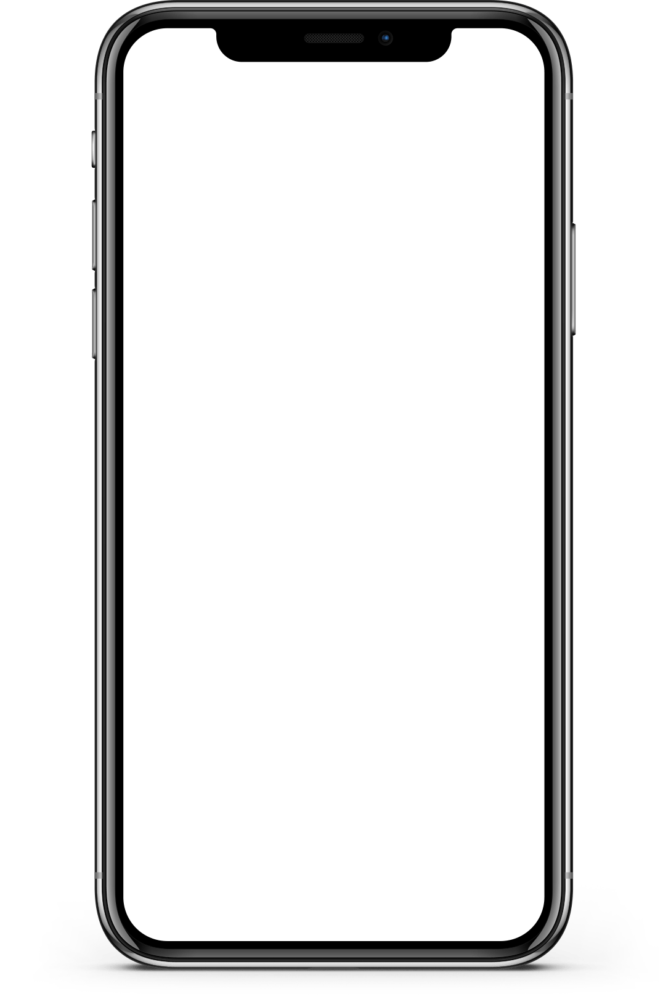
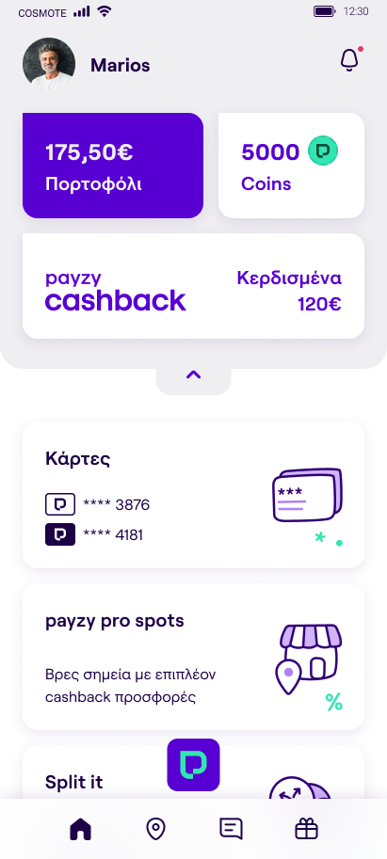
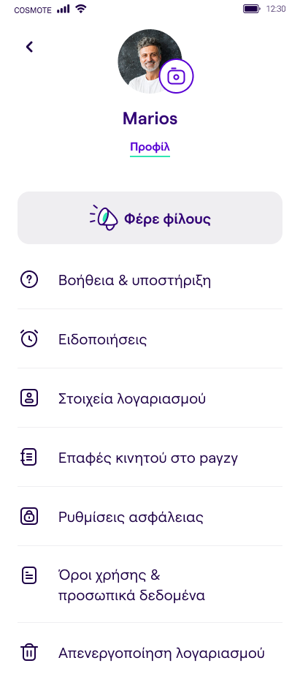
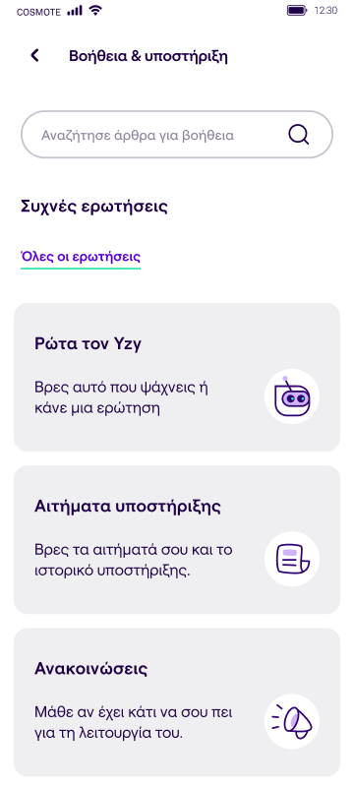
01
Βήματα επισύναψης απόδειξης
Άνοιξε το payzy app στο κινητό σου και πάτησε την εικόνα Προφίλ σου
Επίλεξε την ενότητα «Βοήθεια & υποστήριξη» και από εκεί το «Ρώτα τον Yzy»

Slide 2
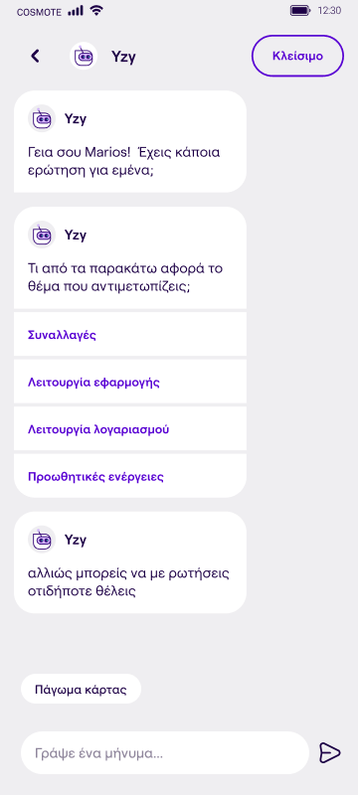
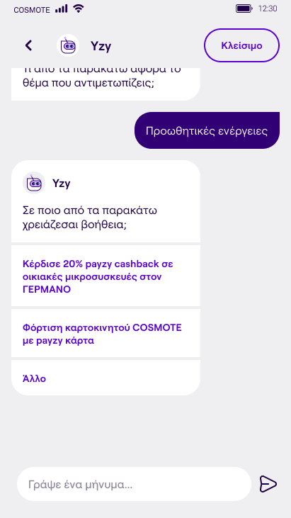
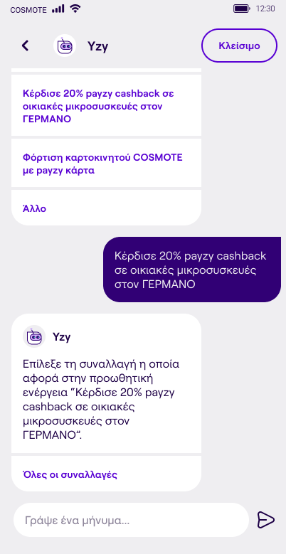
02
Βήματα επισύναψης απόδειξης
Συνέχισε στην επιλογή «Προωθητικές ενέργειες» και από εκεί επίλεξε το «Κέρδισε 20% payzy cashback σε οικιακές μικροσυσκευές στον ΓΕΡΜΑΝΟ»
Προχώρησε στο «Όλες οι συναλλαγές»

Slide 3
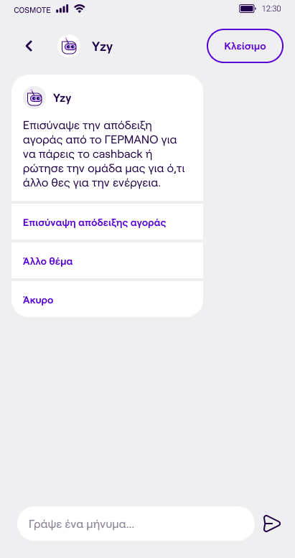
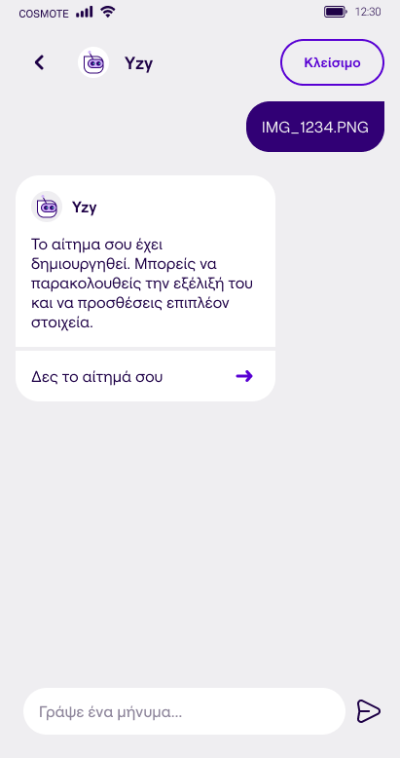
03
Βήματα επισύναψης απόδειξης
Επίλεξε την συναλλαγή από την αγορά της/ων οικιακής/ών μικροσυσκευής/ών σου
Στην συνέχεια επισυνάπτεις την απόδειξη της/ων οικιακής/ών μικροσυσκευής/ών σου πατώντας «Επισύναψη απόδειξης αγοράς»
Εφόσον έχεις επισυνάψει την απόδειξη σου μπορείς να παρακολουθήσεις την πορεία του αιτήματος σου

